Slide 1


AJUDAMOS SEU NÉGOCIO A SER VISTO COMO UMA REFERÊNCIA NA REGIÃO.

Slide 2
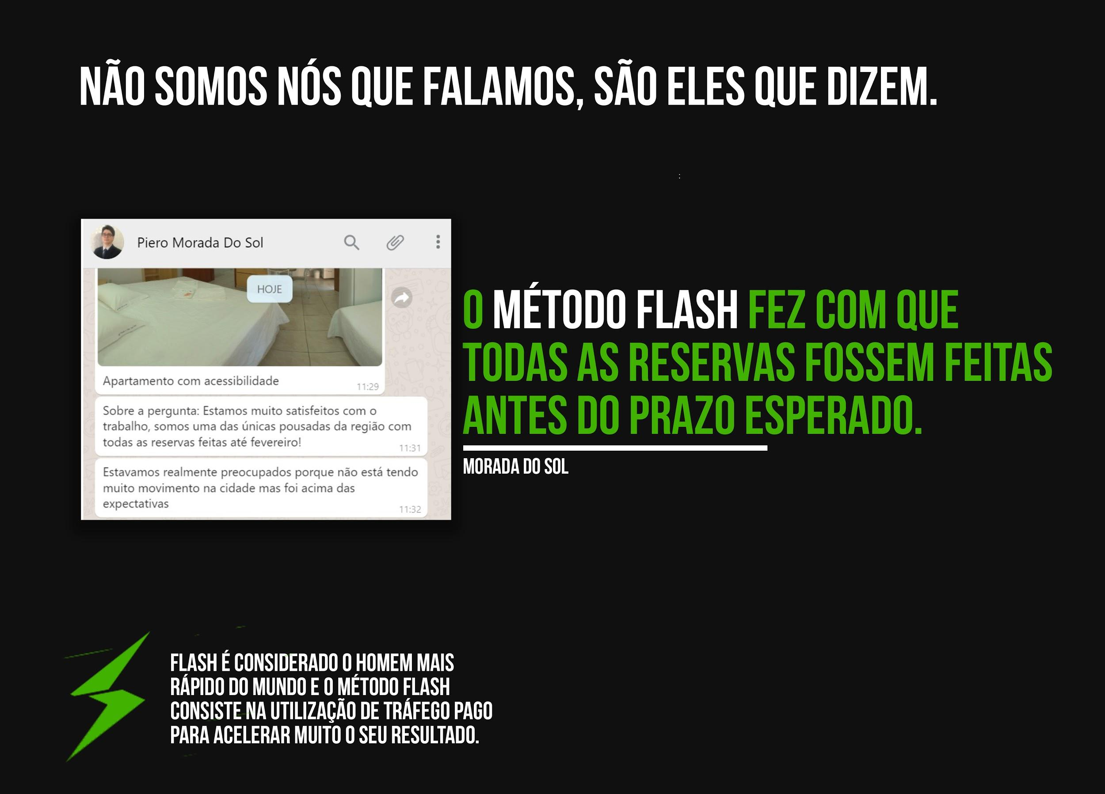
Notes:
Coloque aqui as credenciais da agência e de quem está apresentando a proposta. Importante saber quem é o showman. A intenção é ganhar confiança.

Slide 3

Notes:
Coloque aqui as credenciais da agência e de quem está apresentando a proposta. Importante saber quem é o showman. A intenção é ganhar confiança.

Slide 4
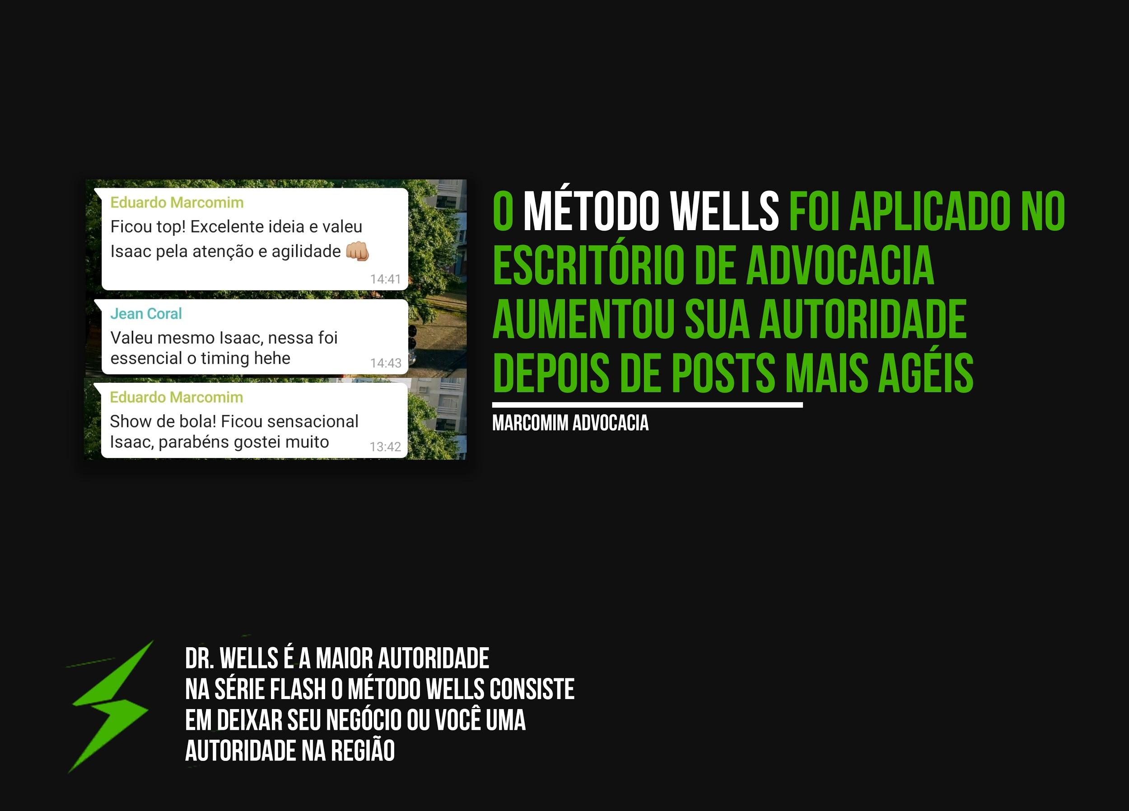
Notes:
Coloque aqui as credenciais da agência e de quem está apresentando a proposta. Importante saber quem é o showman. A intenção é ganhar confiança.

Slide 5

Sobre a Agência
Somos uma Agência de Marketing especializada em Inbound Marketing. Temos como foco entregar sucesso para nossos clientes e aumentar seus números.
Buscamos estar juntos das principais referências em resultados do mercado nacional, para garantir um trabalho de qualidade e destaque para a Empresa.
Notes:
Coloque aqui as credenciais da agência e de quem está apresentando a proposta. Importante saber quem é o showman. A intenção é ganhar confiança.

Slide 6
OS 5 EPISÓDIOS
Notes:
Coloque aqui as credenciais da agência e de quem está apresentando a proposta. Importante saber quem é o showman. A intenção é ganhar confiança.

Slide 7

Etapa 1
Kick-off
Acessar o Instagram
Configuração das redes sociais
Diagnóstico e Planejamento
Definição de dia das publicações
Definição de pauta de conteúdo

Slide 8

Etapa 2
Atração
Idealizar conteúdo interativo
Produção de conteúdo
Criação de anúncios pagos
Utilização de 4 a 10 hashtags
As mudanças do Instagram e do Facebook

Slide 9

Etapa 3
Conversão
Conteúdo - OFERTA!
Criação de Calls to Action (direciomento de páginas ou do Stories para feed)
Converter seguidores em potencial clientes.
Oferta do Poder

Slide 10

Etapa 4
Relacionamento
Interações via comentários
Dúvidas via direct ou inbox
Instagram Stories
Por parte do contratante.

Slide 11

Etapa 5
Análise
Relatório de resultados em Mídias Sociais sendo enviado Mensalmente

Slide 12

Etapa 1
Kick-off
CONHEÇA UM POUCO DO
NOSSO PORTFÓLIO
Acessar o Instagram
Configuração das redes sociais
Diagnóstico e Planejamento
Definição de dia das publicações
Definição de pauta de conteúdo

Slide 13
Método de Trabalho
Periodicidade das publicações pré-definidas
Fluxo de criação e publicação (quem define, quem cria, quem revisa, quem aprova, quem publica? )
Grupos WhatsApp para apresentação e aprovação de conteúdo.

Slide 14

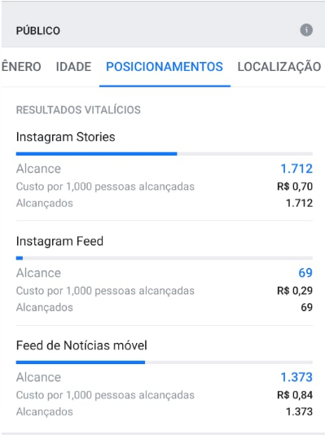
ANÚNCIOS E USUÁRIOS SEGMENTADOS

Slide 15
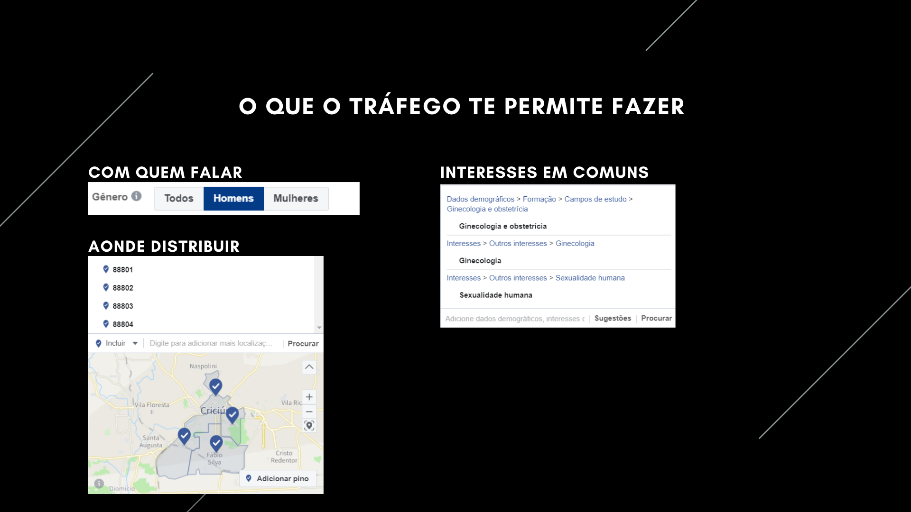

Slide 16
NOSSA PROPOSTA

Slide 17
GESTÃO DE TRÁFEGO
PROFISSIONAL
MAIS VENDIDO - 80% DOS CLIENTES
INICIANTE
AVANÇADO
GERENCIAMENTO DE ATÉ R$5.000,00 VERBA MENSAL
GERENCIAMENTO DE ATÉ R$3.000,00 VERBA MENSAL
GERENCIAMENTO DE ATÉ R$7.000,00 VERBA MENSAL
CAMPANHAS ILIMITADAS
CAMPANHAS ILIMITADAS
MENTORIA ESTRATÉGICA 1X POR MÊS
RELATÓRIO MENSAL
RELATÓRIO SEMANAL
RELATÓRIO SEMANAL
TREINAMENTO DE VENDAS PARA EQUIPE
TREINAMENTO DE VENDAS PARA EQUIPE
TREINAMENTO DE VENDAS PARA EQUIPE
1297,00
697,00
750,00
R$
/mês
R$
/mês
R$
/mês
CONTRATO DE 6 MESES
CONTRATO DE 6 MESES
CONTRATO DE 6 MESES

Slide 18
GESTÃO DE MÍDIAS E TRÁFEGO
PROFISSIONAL
MAIS VENDIDO - 80% DOS CLIENTES
GERENCIAMENTO DE ATÉ R$5.000,00 VERBA MENSAL
INICIANTE
AVANÇADO
16 POSTAGENS POR MÊS
GERENCIAMENTO DE ATÉ R$2.000,00 VERBA MENSAL
GERENCIAMENTO DE ATÉ R$7.000,00 VERBA MENSAL
CAMPANHAS ILIMITADAS C/ CRIATIVOS
8 POSTAGENS POR MÊS
20 POSTAGENS POR MÊS
CAMPANHAS ILIMITADAS
GERENCIAMENTO DE ATÉ R$300,00 EM GOOGLE
CAMPANHAS ILIMITADAS
RELATÓRIO MENSAL
RELATÓRIO MENSAL
RELATÓRIO MENSAL
30% DESCONTO EM QUALQUER OUTRO SERVIÇO FAST
TREINAMENTO DE VENDAS PARA EQUIPE
TREINAMENTO DE VENDAS PARA EQUIPE
TREINAMENTO DE VENDAS PARA EQUIPE
1597,00
997,00
1197,00
R$
/mês
R$
/mês
R$
/mês
CONTRATO DE 6 MESES
CONTRATO DE 6 MESES
CONTRATO DE 6 MESES

Slide 19
CONTE CONOSCO E VAMOS JUNTOS AUMENTAR SEUS RESULTADOS.

